Slide 1
[Interview] Data Structure
Kim Wonjin
Date: 17 / 08 / 2019
Version: 1.3

Slide 2
Version History
Version 1.0 (13/08/2019)
First created
Version 1.1 (14/08/2019)
Update Shortest path algorithm
Version 1.2 (15/08/2019)
Update Ternary Search, Convex Hull, Network Flow
Version 1.3 (17/08/2019)
Fix Korean font issue

Slide 3
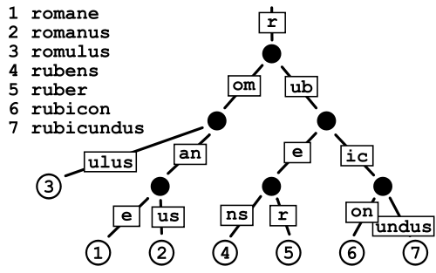
Trie
Trie?
Prefix Tree, digital search tree, retrieval tree
문자열을 Key로 사용하는 동적인 Set 또는 연관 배열을 저장하는 트리의 확장 자료구조
// Trie node
struct TrieNode
{
struct TrieNode *children[ALPHABET_SIZE];
// isEndOfWord is true if the node
// represents end of a word
bool isEndOfWord;
};

Slide 4
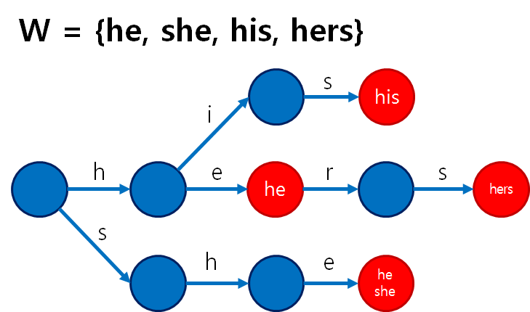
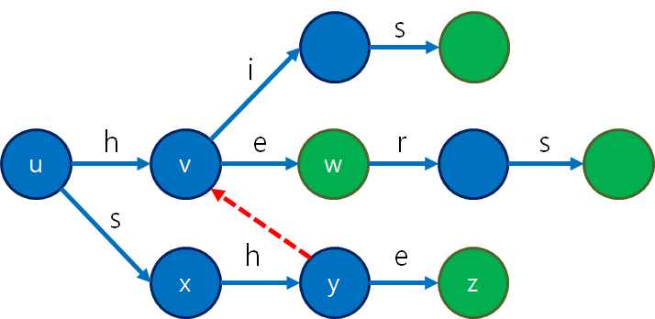
Aho-Corasick
Aho-Corasick
1:N pattern patching algorithm
String pattern matching [time complexity]
Naïve: O(N(m1 + m2 + … + mk)); N is pattern length, m1 – mk is word length
Aho-corasick: O(N + m1 + … + mk) because of getting result at 1 time
A subset of Trie
Ex.
Notation
go(u, h) = v, go(v, e) = w, go(u, s) = x, output(v) = {}, output(w) = {“he”}
fail(v) = u, fail(y) = v

Slide 5

Rabin-Carp Algorithm
Rabin-Carp algorithm (라빈-카프 알고리즘)
문자열 패턴 검색 알고리즘
문자열 A안에 패턴 B를 검색하는 문제
Brute-Force의 경우 O(mn)
Rabin-Carp는 O(m+n)으로 검색할 수 있다. (하지만 최악은 O(mn))
문자열을 수치로 바꾸어 검색하는 방식
m을 찾고자 하는 문자열 B의 길이라 하고
H를 A에서 B 길이만큼 수치로 변환시킨 값이라고 하였을 때,
기본식은 다음과 같다.
$H_{i}=A\left[i\right]×2^{m−1}+A\left[i+1\right]×2^{m−2}+…+A\left[i+m−2\right]×2^{1}+A\left[i+m−1\right]×2^{0}$

Slide 6
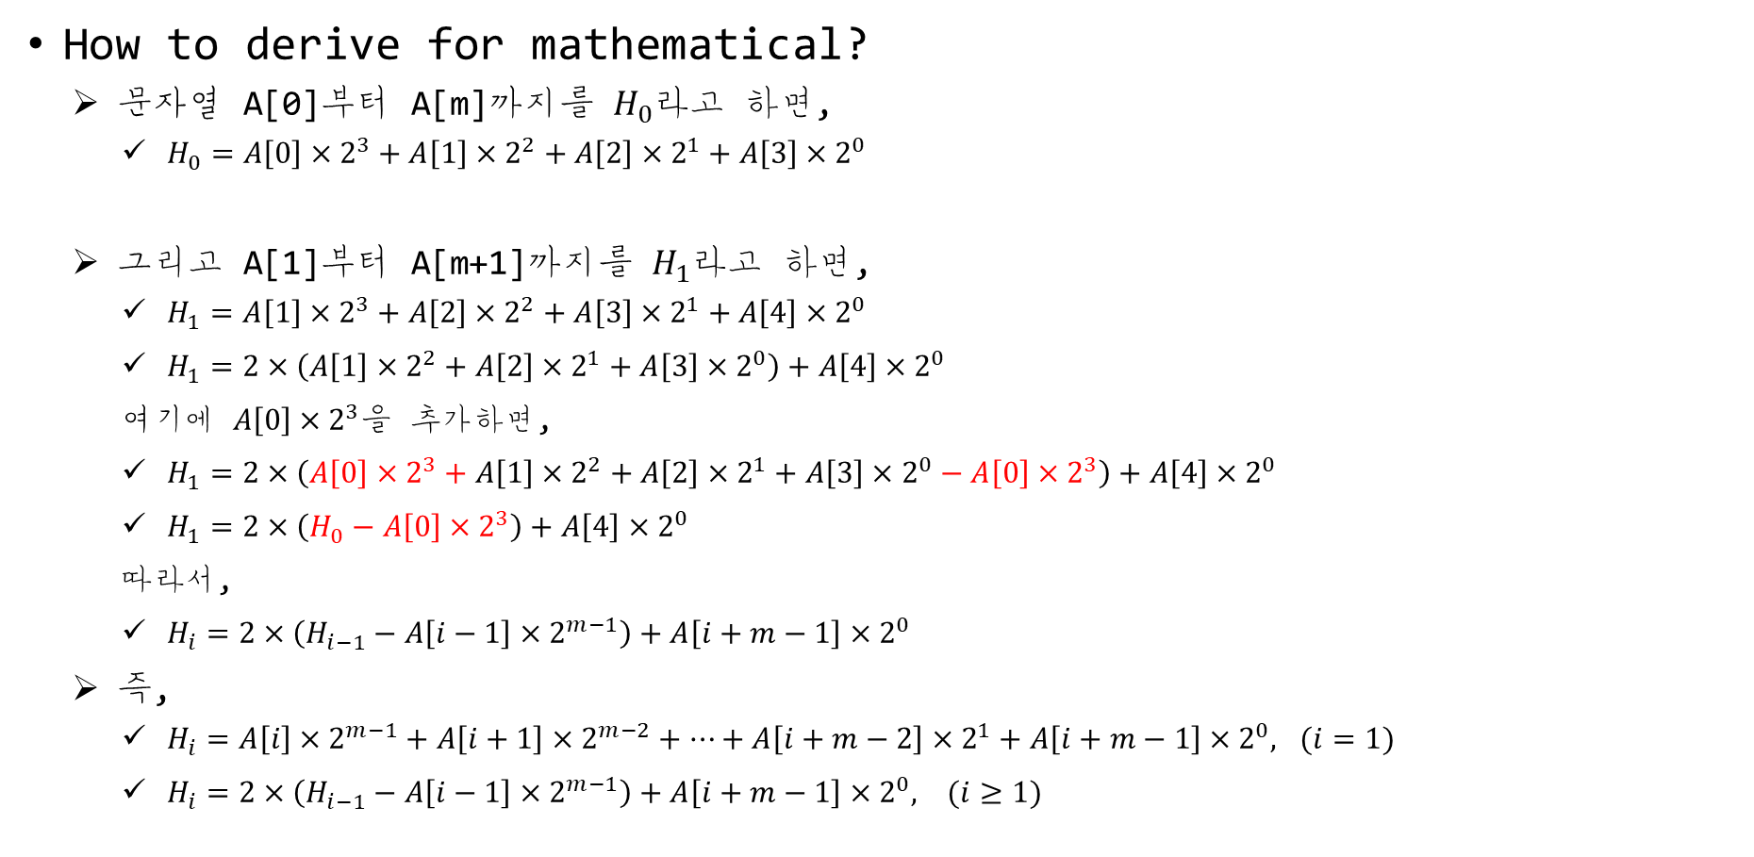
Rabin-Carp Algorithm
How to derive for mathematical?
문자열 A[0]부터 A[m]까지를 $H_{0}$라고 하면,
$H_{0}=A\left[0\right]×2^{3}+A\left[1\right]×2^{2}+A\left[2\right]×2^{1}+A\left[3\right]×2^{0}$
그리고 A[1]부터 A[m+1]까지를 $H_{1}$라고 하면,
$H_{1}=A\left[1\right]×2^{3}+A\left[2\right]×2^{2}+A\left[3\right]×2^{1}+A\left[4\right]×2^{0}$
$H_{1}=2×\left(A\left[1\right]×2^{2}+A\left[2\right]×2^{1}+A\left[3\right]×2^{0}\right)+A\left[4\right]×2^{0}$
여기에 $A\left[0\right]×2^{3}$을 추가하면,
$H_{1}=2×\left(A\left[0\right]×2^{3}+A\left[1\right]×2^{2}+A\left[2\right]×2^{1}+A\left[3\right]×2^{0}−A\left[0\right]×2^{3}\right)+A\left[4\right]×2^{0}$
$H_{1}=2×\left(H_{0}−A\left[0\right]×2^{3}\right)+A\left[4\right]×2^{0}$
따라서,
$H_{i}=2×\left(H_{i−1}−A\left[i−1\right]×2^{m−1}\right)+A\left[i+m−1\right]×2^{0}$
즉,
$H_{i}=A\left[i\right]×2^{m−1}+A\left[i+1\right]×2^{m−2}+…+A\left[i+m−2\right]×2^{1}+A\left[i+m−1\right]×2^{0}, (i=1)$
$H_{i}=2×\left(H_{i−1}−A\left[i−1\right]×2^{m−1}\right)+A\left[i+m−1\right]×2^{0}, (i≥1)$

Slide 7
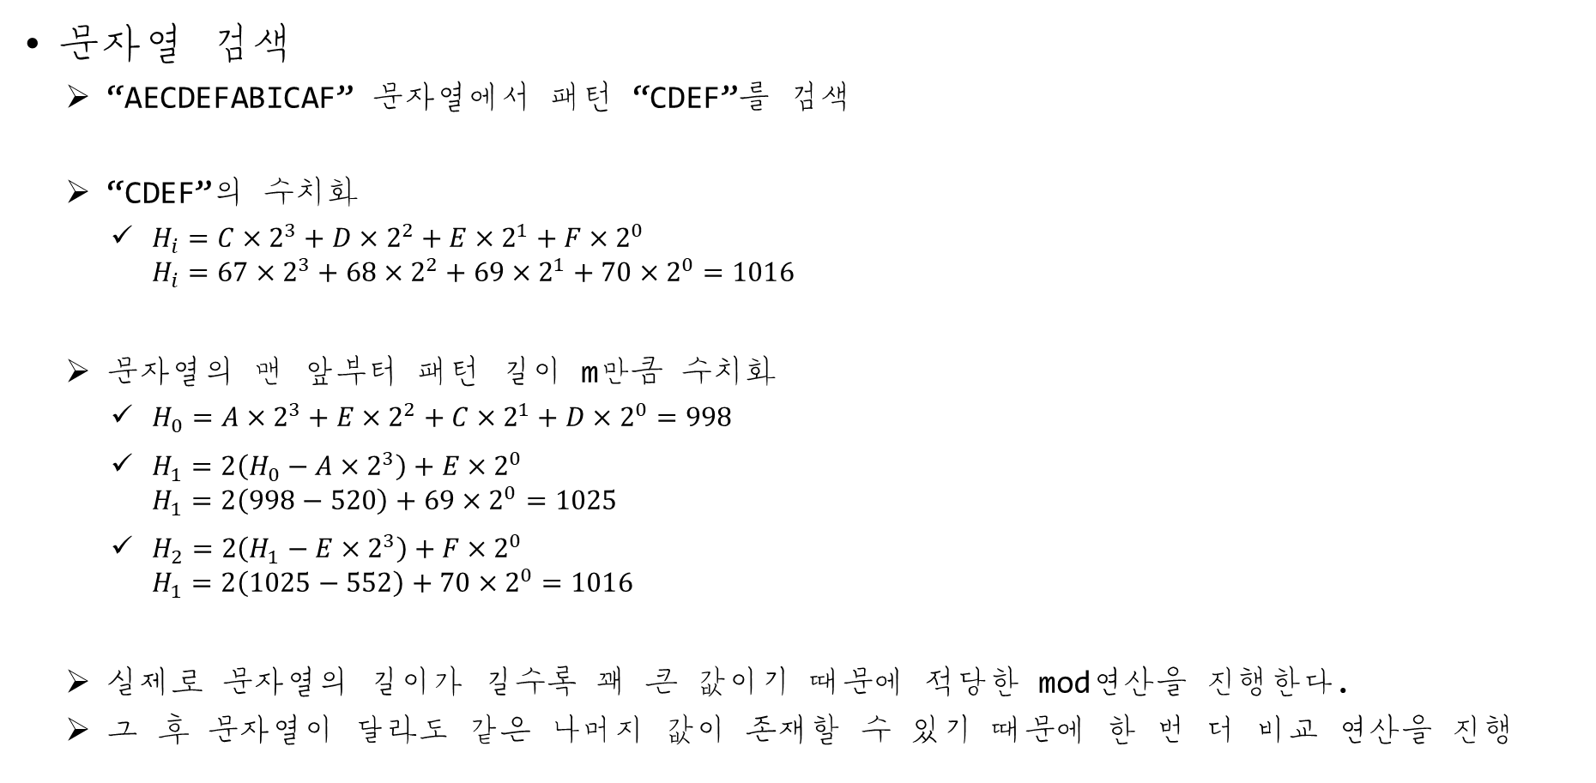
Rabin-Carp Algorithm
문자열 검색
“AECDEFABICAF” 문자열에서 패턴 “CDEF”를 검색
“CDEF”의 수치화
$H_{i}=C×2^{3}+D×2^{2}+E×2^{1}+F×2^{0}$ $H_{i}=67×2^{3}+68×2^{2}+69×2^{1}+70×2^{0}=1016$
문자열의 맨 앞부터 패턴 길이 m만큼 수치화
$H_{0}=A×2^{3}+E×2^{2}+C×2^{1}+D×2^{0}=998$
$H_{1}=2\left(H_{0}−A×2^{3}\right)+E×2^{0}$ $H_{1}=2\left(998−520\right)+69×2^{0}=1025$
$H_{2}=2\left(H_{1}−E×2^{3}\right)+F×2^{0}$ $H_{1}=2\left(1025−552\right)+70×2^{0}=1016$
실제로 문자열의 길이가 길수록 꽤 큰 값이기 때문에 적당한 mod연산을 진행한다.
그 후 문자열이 달라도 같은 나머지 값이 존재할 수 있기 때문에 한 번 더 비교 연산을 진행

Slide 8
KMP Algorithm
Knuth-Morris-Prett Algorithm
String pattern matching algorithm
Time Complexity
O(N + M)
First, you should get “pi”
pi[i]는 주어진 문자열의 0~i까지의 부분 문자열 중에서 prefix==suffix가 될 수 있는 부분 문자열 중에서 가장 긴 것의 길이 (이 때 prefix가 0~i 까지의 부분 문자열과 같으면 안된다.)
Ex. “ABAABAB” “AABAA”
i | 부분 문자열 | pi[i]
0 | A | 0
1 | AB | 0
2 | ABA | 1
3 | ABAA | 1
4 | ABAAB | 2
5 | ABAABA | 3
6 | ABAABAB | 2
i | 부분 문자열 | pi[i]
0 | A | 0
1 | AA | 1
2 | AAB | 0
3 | AABA | 1
4 | AABAA | 2

Slide 9

KMP Algorithm
How to get pi?
“ABAABAB”
P[1] $≠$ P[0], Pi[1] := 0
Pi | 인덱스 | 0 | 1 | 2 | 3 | 4 | 5 | 6
 | 값 | 0 | 0
패턴 P | 인덱스 | 0 | 1(i) | 2 | 3 | 4 | 5 | 6
 | 값 | A | B | A | A | B | A | B
패턴 P | 인덱스 |  | 0(j) | 1 | 2 | 3 | 4 | 5 | 6
 | 값 |  | A | B | A | A | B | A | B

Slide 10

KMP Algorithm
How to get pi?
“ABAABAB”
P[2] $=$ P[0], Pi[2] := 1
Pi | 인덱스 | 0 | 1 | 2 | 3 | 4 | 5 | 6
 | 값 | 0 | 0 | 1
패턴 P | 인덱스 | 0 | 1 | 2(i) | 3 | 4 | 5 | 6
 | 값 | A | B | A | A | B | A | B
패턴 P | 인덱스 |  |  | 0(j) | 1 | 2 | 3 | 4 | 5 | 6
 | 값 |  |  | A | B | A | A | B | A | B

Slide 11

KMP Algorithm
How to get pi?
“ABAABAB”
P[3] $≠$ P[1], j := Pi[0]
Pi | 인덱스 | 0 | 1 | 2 | 3 | 4 | 5 | 6
 | 값 | 0 | 0 | 1
패턴 P | 인덱스 | 0 | 1 | 2 | 3(i) | 4 | 5 | 6
 | 값 | A | B | A | A | B | A | B
패턴 P | 인덱스 |  |  | 0 | 1(j) | 2 | 3 | 4 | 5 | 6
 | 값 |  |  | A | B | A | A | B | A | B

Slide 12

KMP Algorithm
How to get pi?
“ABAABAB”
P[3] $=$ P[0], Pi[3] := 1
Pi | 인덱스 | 0 | 1 | 2 | 3 | 4 | 5 | 6
 | 값 | 0 | 0 | 1 | 1
패턴 P | 인덱스 | 0 | 1 | 2 | 3(i) | 4 | 5 | 6
 | 값 | A | B | A | A | B | A | B
패턴 P | 인덱스 |  |  |  | 0(j) | 1 | 2 | 3 | 4 | 5 | 6
 | 값 |  |  |  | A | B | A | A | B | A | B

Slide 13

KMP Algorithm
How to get pi?
“ABAABAB”
P[4] $=$ P[1], Pi[4] := Pi[3] + 1
Pi | 인덱스 | 0 | 1 | 2 | 3 | 4 | 5 | 6
 | 값 | 0 | 0 | 1 | 1 | 2
패턴 P | 인덱스 | 0 | 1 | 2 | 3 | 4(i) | 5 | 6
 | 값 | A | B | A | A | B | A | B
패턴 P | 인덱스 |  |  |  | 0 | 1(j) | 2 | 3 | 4 | 5 | 6
 | 값 |  |  |  | A | B | A | A | B | A | B

Slide 14

KMP Algorithm
How to get pi?
“ABAABAB”
P[5] $=$ P[2], Pi[5] := Pi[4] + 1
Pi | 인덱스 | 0 | 1 | 2 | 3 | 4 | 5 | 6
 | 값 | 0 | 0 | 1 | 1 | 2 | 3
패턴 P | 인덱스 | 0 | 1 | 2 | 3 | 4 | 5(i) | 6
 | 값 | A | B | A | A | B | A | B
패턴 P | 인덱스 |  |  |  | 0 | 1 | 2(j) | 3 | 4 | 5 | 6
 | 값 |  |  |  | A | B | A | A | B | A | B

Slide 15

KMP Algorithm
How to get pi?
“ABAABAB”
P[6] $≠$ P[3], j := Pi[2]
Pi | 인덱스 | 0 | 1 | 2 | 3 | 4 | 5 | 6
 | 값 | 0 | 0 | 1 | 1 | 2 | 3
패턴 P | 인덱스 | 0 | 1 | 2 | 3 | 4 | 5 | 6(i)
 | 값 | A | B | A | A | B | A | B
패턴 P | 인덱스 |  |  |  | 0 | 1 | 2 | 3(j) | 4 | 5 | 6
 | 값 |  |  |  | A | B | A | A | B | A | B

Slide 16

KMP Algorithm
How to get pi?
“ABAABAB”
P[6] $=$ P[1], P[6] := Pi[2] + 1
Pi | 인덱스 | 0 | 1 | 2 | 3 | 4 | 5 | 6
 | 값 | 0 | 0 | 1 | 1 | 2 | 3 | 2
패턴 P | 인덱스 | 0 | 1 | 2 | 3 | 4 | 5 | 6(i)
 | 값 | A | B | A | A | B | A | B
패턴 P | 인덱스 |  |  |  |  |  | 0 | 1(j) | 2 | 3 | 4 | 5 | 6
 | 값 |  |  |  |  |  | A | B | A | A | B | A | B

Slide 17
KMP Algorithm
Find the pattern in String
“ABAABAB” in “ABAABAABABCDABE”?
P[0] : P[5] Same but different from P[6]
Then, Jump to Pi[5] (=3)
Pi | 인덱스 | 0 | 1 | 2 | 3 | 4 | 5 | 6 | 7 | 8 | 9 | 10 | 11 | 12 | 13 | 14 | 15 | 16
텍스트 S | 인덱스 | 0 | 1 | 2 | 3 | 4 | 5 | 6
 | 값 | A | B | A | A | B | A | A | B | A | B | C | D | A | B | E
패턴 P | 인덱스 | 0 | 1 | 2 | 3 | 4 | 5 | 6
 | 값 | A | B | A | A | B | A | B

Slide 18
KMP Algorithm
Find the pattern in String
“ABAABAB” in “ABAABAABABCDABE”?
i = 6, j = 3 because Pi[5] == 3
Pi | 인덱스 | 0 | 1 | 2 | 3 | 4 | 5 | 6 | 7 | 8 | 9 | 10 | 11 | 12 | 13 | 14 | 15 | 16
텍스트 S | 인덱스 | 0 | 1 | 2 | 3 | 4 | 5 | 6
 | 값 | A | B | A | A | B | A | A | B | A | B | C | D | A | B | E
패턴 P | 인덱스 |  |  |  | 0 | 1 | 2 | 3 | 4 | 5 | 6
 | 값 |  |  |  | A | B | A | A | B | A | B

Slide 19
HashTable
Hashtable
이것은 Key에 value를 저장하는 데이터 구조로 value := get(key)에 대해 상수시간으로 동작한다.
Key 값은 Hashfunction을 통해 결정할 수 있으며, 이 때 충돌이 날 가능성이 있다.
충돌 (Collision)
Chaining 가장 간단한 방법으로 Value를 Linked List의 형태로 구현하는 것이다. 추가적으로 Value를 Tree 형태(이진 트리/ 레드-블랙 트리)로 구현하면 더 빠른 시간에 탐색할 수 있다.
Open addressing 이는 추가적인 메모리 공간을 사용하지 않고, hash table의 빈 공간을 사용하는 방법이다. 이 중에서도 여러가지 방법이 존재한다. (Linear probing, Resizing)
Linear probing은 충돌 키 뒤의 버킷에서 빈 공간을 찾아 해당 공간에 데이터를 추가하는 방식이다. 탐색 시, 원하는 value값이 아니면 그 뒤의 버킷부터 linear하게 검색한다.
Resizing은 배열을 확장하여 충돌을 없애는 방법이다. 이 때에는 새롭게 hash function이 업데이트 되므로, 기존의 데이터들도 새로운 배열에 새로운 hash function으로 업데이트 해주어야 한다.

Slide 20
A* algorithm
A* (A star) algorithm
길찾기 알고리즘으로서, 말 그대로 시작점과 목표점 사이의 최단 거리 길을 찾아주는 알고리즘
탐색 영역 둘러보기
탐색 시작
경로 채점
계속 탐색하기

Slide 21
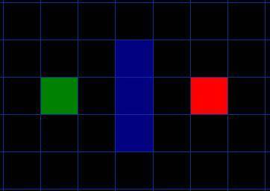
A* algorithm
탐색 영역 둘러보기 (The Search Area)
A->B 로 간다고 하자
A는 녹색 사각형을, B는 빨간색 사각형을, 파란색은 통과할 수 없는 벽을 나타낸다고 했을 때,
탐색 영역을 단순화하는 것이 첫 번째 단계이다.
사각형의 중심을 노드라고 한다.

Slide 22
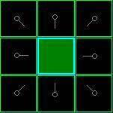
A* algorithm
탐색 시작 (Starting the Search)
성능 저하를 막기 위해 그리드 형태의 노드로 구성
시작점 A를 ‘열린 목록’에 넣는다. (일종의 버킷에 넣는다.)
다음 지나갈 수 있는 사각형을 열린 목록에 넣는다. (이 때, 시작점 A를 부모 노드로 지정)
열린 목록에서 A를 삭제하고 다시 볼 필요 없는 ‘닫힌 목록’으로 넣는다.
이 때, ‘열린 목록’에서 선택해야 하는 사각형은 무엇일까?
가장 적은 비용 F를 가진 사각형

Slide 23
A* algorithm
경로 채점 (Path Scoring)
How to?
F = G + H
G: 시작점 A로부터 현재 사각형까지의 경로를 따라 이동하는데 소요되는 비용
H: 현재 사각형에서 목적지 B까지의 예상 이동 비용. 사이의 벽, 물 등으로 인해 실제 거리는 알지 못하지만, 그들을 무시하고 예상 거리를 산출
F: 현재까지 이동하는데 걸린 비용과 예상 비용을 합친 총 비용
여기선 수평 10, 대각선 14를 할당: 대각선은 수평에 비해 1.414배 (+정수계산)
H를 추정하는 방법은 여러가지이나, 맨해튼(Manhattan)방식이 가장 쉬움, 휴리스틱 방법도 존재

Slide 24
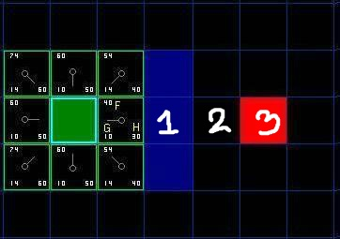
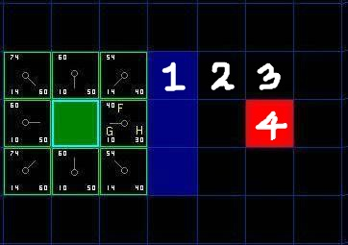
A* algorithm
경로 채점 (Path Scoring)
오른쪽 노드의 경우에서의 H
가장 F가 적은 오른쪽 노드를 택한다.
오른쪽 상단 노드의 경우에서의 H

Slide 25
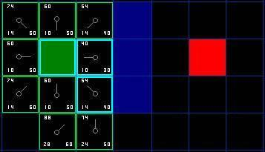
A* algorithm
계속 탐색하기 (Continuing the Search)
F가 가장 적은 노드를 선택하고,
선택한 사각형을 ‘열린 목록’에서 제외, ‘닫힌 목록’에 넣는다.
해당 노드에서 인접한 사각형 확인한다. ‘열린 목록’에 사각형이 없으면 ‘열린 목록’에 추가
인접한 사각형이 이미 ‘열린 목록’에 있다면, 사각형의 해당 비용의 G값이 더 적은가를 확인. 높으면 아무것도 하지 않지만, 적으면 부모를 새로운 사각형으로 바꾸고, 해당 사각형에서의 F와 G를 재계산
우측 그림에서 오른쪽 노드 선택 후, 그 다음 가장 적은 오른쪽 아래 노드 선택
그 후 왼쪽 노드의 G값이 더 적어 본 노드의 F와 G를 업데이트 하려고 하나, 10 + 10 > 14이기에 업데이트 되지 않는다.
그 다음으로 계속해서 F가 적은 노드를 선택하여 알고리즘 진행

Slide 26
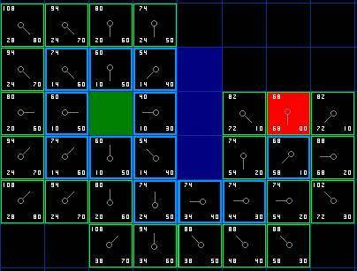
A* algorithm
계속 탐색하기 (Continuing the Search)
우측 그림과 같이 탐색이 되며, 해당 노드는 업데이트 된 것을 볼 수 있다.
그만할 때, (When you stop it)
길을 찾는 도중 목표사각형이 ‘열린 목록’에 들어갔을 때
‘열린 목록’이 비게 된 경우

Slide 27
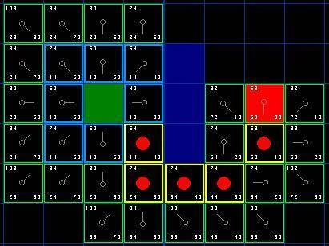
A* algorithm
길 저장하기 (How to store route?)
목표 사가형으로부터 부모 사각형으로 거슬러 올라가면 찾을 수 있다.
Reference
https://itmining.tistory.com/66

Slide 28
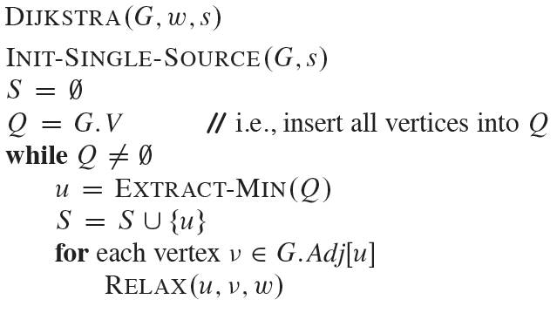
Dijkstra’s algorithm
Dijkstra’s algorithm
최단 경로 찾는 문제
하나의 정점에서 다른 모든 정점까지의 최단 경로를 구하는 문제이다.
Single source shortest path problem
다익스트라는 모두 양의 간선을 갖고 있어야 한다. (Bellman-Ford는 음의 간선도 가질 수 있음)
첫 정점을 기준으로 연결되어 있는 정점을 추가하여, 최단 거리를 갱신하는 알고리즘
정점을 잇기 전까지는 시작점을 제외한 모든 정점들은 무한대의 거리 값을 갖는다.
정점의 최단 거리 값은 기존 값과 이전 노드 + 간선 값 중 더 작은 값을 택한다.

Slide 29
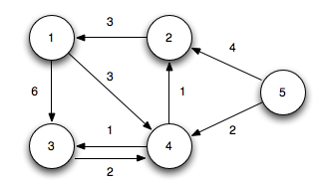
Dijkstra’s algorithm
Dijkstra’s algorithm flow (start point: 5)
BFS 방식으로 진행되므로, 5 정점과 가까운 2번 정점, 4번 정점을 간선 가중치로 초기화 한다.
Node | 5 | 4 | 3 | 2 | 1
Dist. | 0 | INF | INF | INF | INF

Slide 30
Dijkstra’s algorithm
Dijkstra’s algorithm flow (start point: 5)
5 정점은 처리 하였으므로, 방문 표시를 하고, 그 외의 값 중 가장 작은 4번 정점을 택한다.
5 정점과 마찬가지로 주위의 값들을 초기화 한다.
이 때, 2번 정점의 경우 Min(기존 값, 4 정점 거리 값 + 간선 가중치 값)이다.
따라서 Min(4, 2 + 1)이므로 3으로 다시 업데이트 된다.
Node | 5 | 4 | 3 | 2 | 1
Dist. | 0 | INF | INF | INF | INF
Dist. |  | 2 |  | 4

Slide 31
Dijkstra’s algorithm
Dijkstra’s algorithm flow (start point: 5)
4번 정점도 계산을 마쳤으니, 방문 표시를 하고 다음 작은 값을 선택한다. (같을 경우 정점의 인덱스가 낮은 값을 선택한다: 2)
같은 방식을 반복한다.
Node | 5 | 4 | 3 | 2 | 1
Dist. | 0 | INF | INF | INF | INF
Dist. |  | 2 |  | 4
Dist. |  |  | 3 | 3

Slide 32
Dijkstra’s algorithm
Dijkstra’s algorithm flow (start point: 5)
2번 정점도 계산을 마쳤으니, 방문 표시를 한다. 방문 표시는 다음에 다시 계산할 필요가 없다는 것을 의미한다.
Node | 5 | 4 | 3 | 2 | 1
Dist. | 0 | INF | INF | INF | INF
Dist. |  | 2 |  | 4
Dist. |  |  | 3 | 3
Dist. |  |  |  |  | 6

Slide 33
Dijkstra’s algorithm
Dijkstra’s algorithm flow (start point: 5)
그 외에 계산한 결과, 추가로 업데이트가 되지 않는다.
Node | 5 | 4 | 3 | 2 | 1
Dist. | 0 | INF | INF | INF | INF
Dist. |  | 2 |  | 4
Dist. |  |  | 3 | 3
Dist. |  |  |  |  | 6

Slide 34
Dijkstra’s algorithm (Advanced)
Priority Queue와 Dist.배열을 활용
정통적인 Dijkstra는 모든 배열을 매번 탐색해야 하는 문제가 존재한다.
우선순위 큐(Min heap)을 사용하여 최적화를 할 수 있다.
모든 정점들을 우선순위 큐에 넣는다.
i는 정점 인덱스, d는 최단 거리, p는 이전 정점이다.
Node | 5 | 4 | 3 | 2 | 1
Dist. | 0 | INF | INF | INF | INF
i | d | p
5 | 0 | /
1 | INF | /
2 | INF | /
3 | INF | /
4 | INF | /

Slide 35
Dijkstra’s algorithm (Advanced)
Priority Queue와 Dist.배열을 활용
우선순위 큐에서 Pop을 하여 Dist 배열과 비교한다.
이 때, Dist 배열 값이 더 작으면 연산하지 않고, 같거나 크면 연산한다.
Pop 했을 때, 둘 다 0으로 같으므로 인접 정점을 계산하고 계산된 결과를 큐에 넣는다.
Dist[2] = min(Dist[2], Dist[5] + adj[5][2]), Dist[4] = min(Dist[4], Dist[5] + Dist[5][4])
Node | 5 | 4 | 3 | 2 | 1
Dist. | 0 | 2 | INF | 4 | INF
i | d | p
4 | 2 | 5
2 | 4 | 5
1 | INF | /
2 | INF | /
3 | INF | /
4 | INF | /

Slide 36
Dijkstra’s algorithm (Advanced)
Priority Queue와 Dist.배열을 활용
Pop하여 Dist와 비교한다. 거리 값이 같으니 인접 정점을 계산한다.
이 때, 기존의 값과 비교하여 작아지는 값만 큐에 넣는다.
Dist[2] = min(Dist[2], d + adj[4][2]), Dist[3] = min(Dist[3], d + adj[4][3])
Node | 5 | 4 | 3 | 2 | 1
Dist. | 0 | 2 | 3 | 3 | INF
i | d | p
2 | 3 | 4
3 | 3 | 4
2 | 4 | 5
1 | INF | /
2 | INF | /
3 | INF | /
4 | INF | /

Slide 37
Dijkstra’s algorithm (Advanced)
Priority Queue와 Dist.배열을 활용
Pop하여 Dist와 비교한다. 거리 값이 같으니 인접 정점을 계산한다.
정점 3은 계산 결과가 현재 거리 값과 같으므로 큐에 업데이트 하지 않는다.
Dist[1] = min(Dist[1], d + adj[2][1])
Node | 5 | 4 | 3 | 2 | 1
Dist. | 0 | 2 | 3 | 3 | 6
i | d | p
3 | 3 | 4
2 | 4 | 5
1 | 6 | 2
1 | INF | /
2 | INF | /
3 | INF | /
4 | INF | /

Slide 38
Dijkstra’s algorithm (Advanced)
Priority Queue와 Dist.배열을 활용
그 후 같은 방식으로 비교하나, 새롭게 업데이트 되는 값 없이 큐가 비워지게 된다.
큐가 비워지면 종료된다.
Node | 5 | 4 | 3 | 2 | 1
Dist. | 0 | 2 | 3 | 3 | 6

Slide 39
Dijkstra’s algorithm (Advanced)
시간복잡도
각 정점마다 인접한 간선을 모두 검사하는 작업
O(|V|^2 + |E|)
우선순위 큐를 사용했을 때,
우선순위 큐에 추가되는 원소의 수는 간선 만큼 들고, O(|E|)
O(|E|)개에 대해 작업을 수행하므로, 전체 시간복잡도는 O(|E|log|E|)이다.
하지만 대개의 대개의 경우, |E|는 |V|^2보다 작기 때문에 O(log|E|) = O(log|V|)이다.
따라서 O(|E|log|V|)라고 다시 표현할 수 있다.

Slide 40
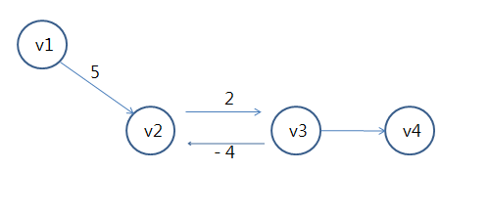
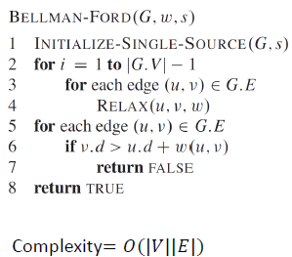
Bellman-Ford algorithm
Bellman-Ford algorithm (Find shortest path)
Dijkstra와는 달리 음의 가중치를 가진 간선에 대해서도 계산하는 알고리즘
음의 가중치를 가지며, 이것이 순환하게 되면 최단 경로를 얻을 수 없다.
벨만포드 알고리즘은 정점의 개수만큼 모든 간선을 Relax하는 작업을 수행한다.

Slide 41
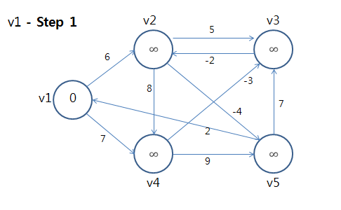
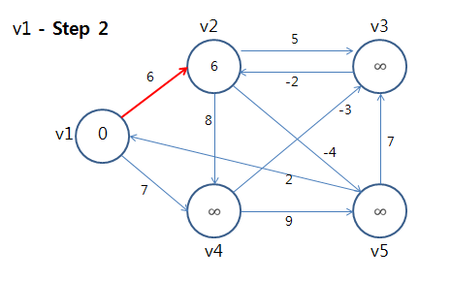
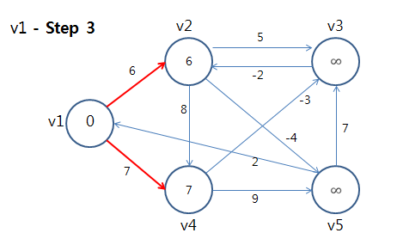
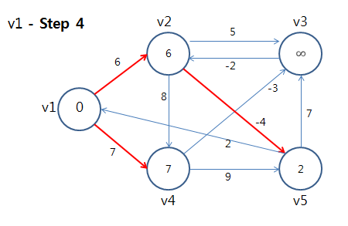
Bellman-Ford algorithm

Slide 42
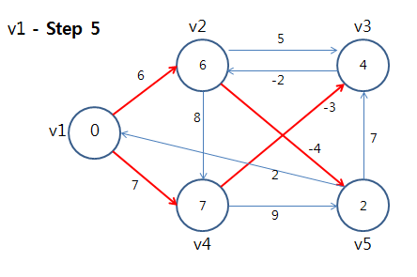
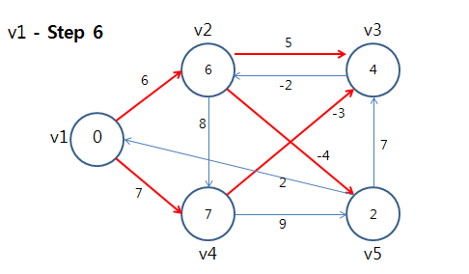
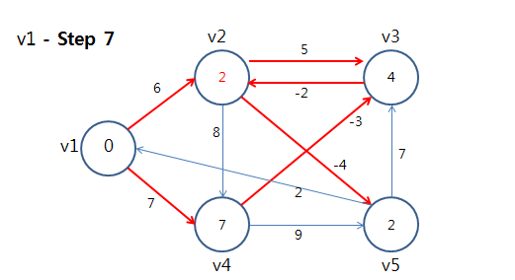
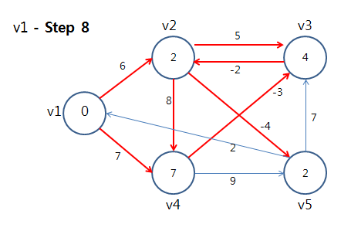
Bellman-Ford algorithm

Slide 43
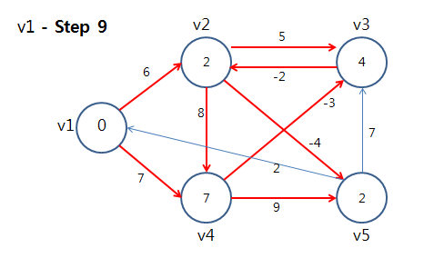
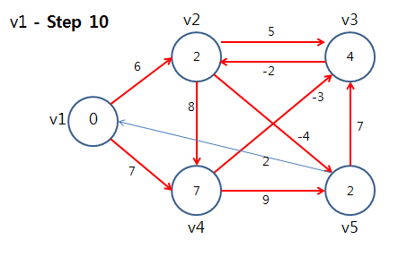
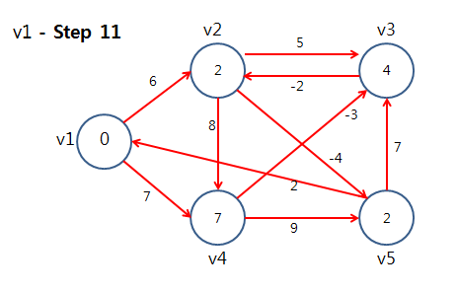
Bellman-Ford algorithm

Slide 44
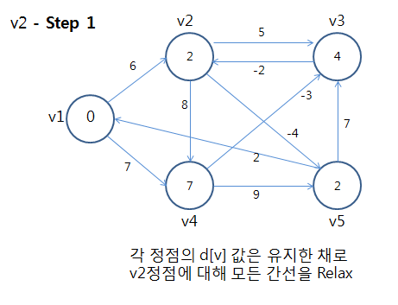
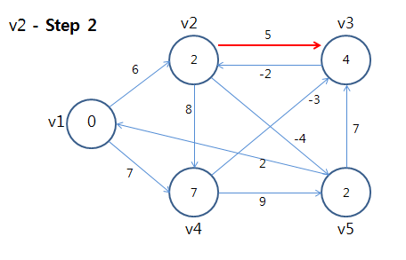
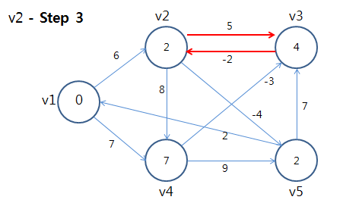
Bellman-Ford algorithm

Slide 45
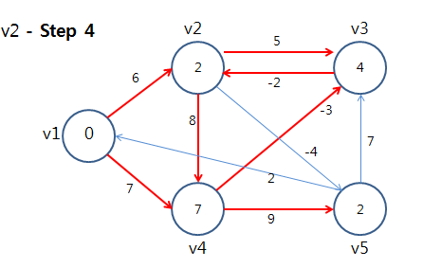
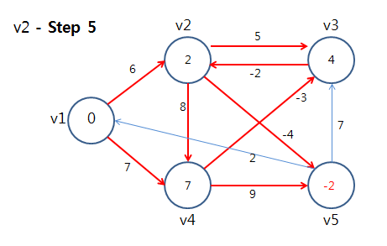
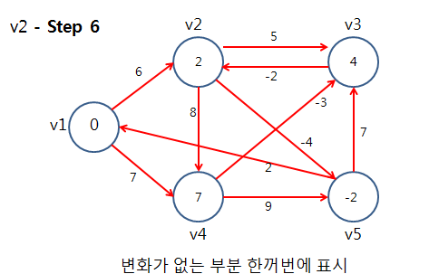
Bellman-Ford algorithm

Slide 46
Bellman-Ford algorithm
위와 같은 방법으로 모든 정점에서 반복
정점의 개수 만큼 모든 간선을 Relax하기 때문에 많은 연산이 필요
시간 복잡도?
모든 정점에 대해 모든 간선을 확인하기 때문에 O(VE)만큼 소요된다.
Reference
https://victorydntmd.tistory.com/104

Slide 47
Ternary Search
삼분탐색 (Ternary Search)
볼록함수에서 극값 혹은 최대/최솟값을 찾을 때 사용할 수 있는 테크닉
아래로 볼록한 함수의 최솟값, 위로 볼록한 함수의 최댓값
위의 함수를 f(x)라 하고, 양 끝점에서 부터 삼분탐색 시작

Slide 48
Ternary Search
삼분탐색 (Ternary Search)
양 끝점에서부터 1/3, 2/3 지점을 탐색
p = (2 * lo + hi)/3, q = (lo + 2 * hi)/3, 구간: [lo, p], [p, q], [q, hi]
두 점에서의 함숫값 계산
이 때, f(p) > f(q)라면 구간 [lo, p]에서는 절대 최솟값이 존재할 수 없음
매 루프마다 문제의 크기가 2/3으로 줄어들기 때문에, O(logN)번으로 결과를 얻을 수 있다.

Slide 49
Ternary Search
삼분탐색 (Ternary Search)
하지만 평탄한 지점이 있는 경우, 삼분탐색을 사용할 수 없음
삼분탐색은 반드시 극값이 한 개만 존재하고, 극값이 아닌 좌표에서는 증가하거나 감소하는 유니모달(unimodal) 함수여야 한다.

Slide 50
Convex Hull algorithm
볼록 껍질
2차원 상의 점에서 다각형을 만들 때, 모든 점을 포함하는 다각형을 만드는 것
그라함 스캔(Graham’s Scan)방법을 이용하여 O(NlogN)으로 해결할 수 있다.

Slide 51
Convex Hull algorithm
Convex Hull 동작 원리
먼저 기준점을 잡는다. (보통 y좌표가 가장 작은 것으로 한다.)
이 기준점으로 하여 반시계 방향으로 정렬한다. (각에 따라 정렬하면 반시계 방향이 됨)
그라함 스캔(Graham’s scan)방식을 이용한다.
p5
p2
p8
p8
p7
Stack
second
p3
p6
p1
p4
p7
first

Slide 52
Convex Hull algorithm
Convex Hull 동작 원리
스택에 첫 번째 정점과 두 번째 정점을 넣고 시작한다.
스택에서 차례로 꺼내고 next 값과 비교하여 Counter Clock-Wise(CCW)인지 확인한다. (좌회전인가?)
좌회전 한다고 하면, 껍질을 구성하는 후보가 될 수 있다는 의미이다.
Pop했던 second와 next를 넣어준다.
p5
p2
next
p8
p5
p8
p7
Stack
second
p3
p6
p1
p4
p7
first

Slide 53
Convex Hull algorithm
Convex Hull 동작 원리
마찬가지로 second와 first를 pop하여 next와 비교한다.
역시나 CCW하므로 pop했던 second와 next를 스택에 넣어준다.
p5
p2
second
p8
p6
p5
p8
p7
Stack
first
p3
p6
p1
p4
next
p7

Slide 54
Convex Hull algorithm
Convex Hull 동작 원리
이번에는 first, second, next가 Clock-wise이다.
이 때에는 pop한 second를 넣어주지 않고 진행한다. (first만 넣어 다른 방향으로 탐색)
이 의미는 pop한 first가 아닌, 이전의 first(p8)을 사용한다는 의미이다.
p5
p2
first
p8
p5
p8
p7
Stack
p3
p6
p1
p4
second
next
p7

Slide 55
Convex Hull algorithm
Convex Hull 동작 원리
이번에 Pop 했을 때는 p8이 first, p5가 second이다.
next와 비교하여 CCW이므로 스택에 넣는다.
p5
second
p2
p8
first
p4
p5
p8
p7
Stack
p3
p6
p1
p4
next
p7

Slide 56
Convex Hull algorithm
Convex Hull 동작 원리
이번에 Pop 했을 때, CW이니 우회전이다.
마찬가지로 first만 넣는다.
p5
p2
first
p8
p5
p8
p7
Stack
p3
next
p6
p1
p4
second
p7

Slide 57
Convex Hull algorithm
Convex Hull 동작 원리
위와 같은 동작을 반복한다. (현재 CCW)
p5
p2
second
p8
p3
p5
p8
p7
Stack
first
p3
next
p6
p1
p4
p7

Slide 58
Convex Hull algorithm
Convex Hull 동작 원리
위와 같은 동작을 반복한다. (현재 CW)
p5
first
p2
next
p8
p5
p8
p7
Stack
p3
second
p6
p1
p4
p7

Slide 59
Convex Hull algorithm
Convex Hull 동작 원리
위와 같은 동작을 반복한다. (현재 CCW)
p5
p2
second
next
p8
p5
p8
p7
Stack
first
p3
p6
p1
p4
p7

Slide 60
Convex Hull algorithm
Convex Hull 동작 원리
위와 같은 동작을 반복한다. (현재 CCW)
p5
p2
second
next
p8
p2
p5
p8
p7
Stack
first
p3
p6
p1
p4
p7

Slide 61
Convex Hull algorithm
Convex Hull 동작 원리
위와 같은 동작을 반복한다. (현재 CCW)
p5
p2
first
second
p8
p2
p5
p8
p7
Stack
p3
p6
p1
p4
next
p7

Slide 62
Convex Hull algorithm
Convex Hull 동작 원리
모든 점을 방문했으면, 아래와 같은 볼록 껍질을 만들 수 있다.
Advanced한 알고리즘으로 Quick Hull이 있다.
p5
p2
p8
p1
p2
p5
p8
p7
Stack
p3
p6
p1
p4
p7

Slide 63
Network flow
Network flow
그래프에서 각 노드들 간의 용량(Capacity)이 정의되어 있을 때,
시작점(Source), 끝점(Sink, Target)까지 흐르는 최대 유량을 구하는 문제
크게 두 가지로 나뉜다.
DFS 방식의 Ford-Fulkerson algorithm
BFS 방식의 Edmonds-Karp algorithm
둘의 알고리즘 동작 방식은 같다.
0/10
0/2
2
1
4
0/5
0/2
3
0/2

Slide 64
Network flow
Network flow
Source(S): 시작점
Sink(T): 끝점
Vertex: 유량이 모이는 위치, Edge: 유량이 흐르는 파이프
Capacity: 유량이 흐를 수 있는 크기, Flow: Edge에 흐르는 현재 유량
Residual Flow: Capacity – Flow로 현재 Edge에 흐를 수 있는 유량
c(u, v): 정점 u에서 정점 v로 흐를 수 있는 간선 용량
f(u, v): 정점 u에서 정점 v로 흐른 실제 유량
용량 제한 속성: f(u, v) <= c(u, v)
흐르는 유량은 그 간선의 용량을 넘을 수 없다.
유량의 대칭성: f(u, v) = -f(u, v)
나오는 유량과 들어오는 유량의 합은 항상 같아야 한다.

Slide 65
Network flow
Edmond-Karp algorithm
먼저 BFS를 통해 하나의 길을 찾는다.
그 후 해당 경로에서 흐를 수 있는 유량을 결정한다. (파이프가 가장 작은 것을 기준으로)
0/10
2
2/2
1
4
2/5
2/2
3
0/2

Slide 66
Network flow
Edmond-Karp algorithm
업데이트 된 유량만큼 역방향 유량을 나타내는 간선을 업데이트 한다.
3->1, 4->2의 역방향은 표현을 하지 않아도 상관이 없다. (S, T이기 때문이다.)
역간선의 방향으로 1->3->4로 유량을 한 번 더 흘려 보낼 수 있다.
0/10
2
2/2
1
4
-2
-2
-2
2/5
2/2
3
0/2

Slide 67
Network flow
Edmond-Karp algorithm
3->2 간선은 역방향에 의해 0/5로 재 초기화 된다.
이렇게 모든 유량을 흘려 보내면 최대 4의 유량을 흘려 보낼 수 있다.
2/10
2
2/2
1
4
-2
0/5
2/2
3
2/2

Slide 68
Network flow
Edmond-Karp algorithm
DFS와 BFS의 차이점은 시간 복잡도에서 나타난다.
기본적으로는 둘 다 O(FE)이다. F는 유량의 총 크기이다.
하지만 BFS에서는 경로를 탐색할 때 VE번 이상 탐색하지 않는다. 따라서 O(min(FE, VE^2))이다.
Advanced한 알고리즘으로는 Dinic’s algorithm이 있다. O(min(FE, VE^2))
2/10
2
2/2
1
4
0/5
2/2
3
2/2

Slide 69
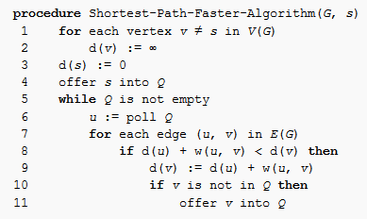
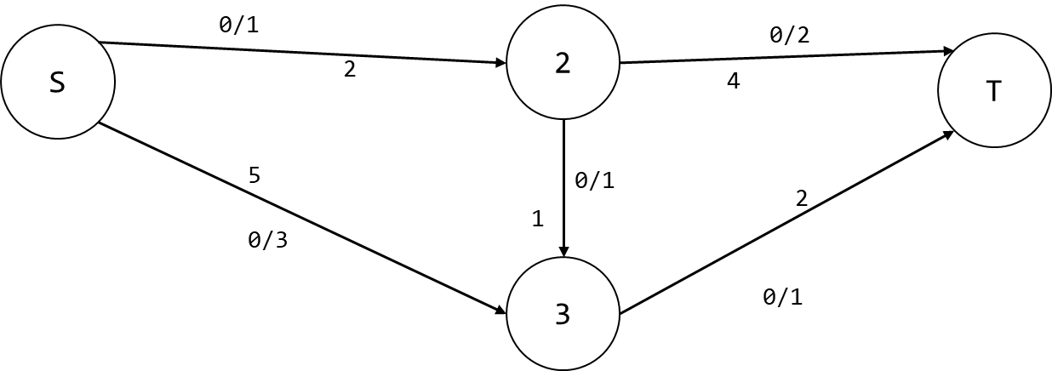
Minimum-Cost Maximum-Flow
MCMF 문제
네트워크 유량에 간선의 가중치가 더해져 최소 거리, 최대 유량을 구하는 문제이다.
최단경로를 매번 찾아, 이 경로로 흐를 수 있는 최대 유량을 흘려 보내면서,
이전에 찾은 경로의 비용 합 X 유량을 반복하여 계산하는 방식
음의 가중치에서도 가능하게 되어야 하므로, 벨만 포드 알고리즘의 변형인 SPFA를 사용한다.
SPFA: Shortest Path Faster Algorithm
SPFA의 시간복잡도는 O(VE)
따라서 MCMF의 시간복잡도는 O(VEF)이다.
또한 최대비용 최대유량(Maximum-Cost Maximum-Flow)를 구하고자 할 때는 모든 간선에 -1을 곱하여 진행하면 된다.

Slide 70
Minimum-Cost Maximum-Flow
MCMF: 0
하나의 경로를 가장 작은 가중치로 찾는다. S->2->3->T
0/1
2
0/2
S
T
2
4
5
0/1
2
1
0/3
3
0/1

Slide 71
Minimum-Cost Maximum-Flow
MCMF: 5
유량을 결정하고, Network Flow에서의 다뤘던 알고리즘과 마찬가지로 역간선도 설정한다.
역간선에서는 가중치도 마찬지로 방향이 변경된다.
1/1
2
0/2
S
T
2
4
5
-1
1/1
2
-1
0/3
3
1/1

Slide 72
Minimum-Cost Maximum-Flow
MCMF: 5 + 8 = 13
마찬가지로 남은 경로에서 알고리즘을 진행한다.
1/1
2
1/2
S
T
2
4
5
-1
1/0
2
-1
1/3
3
1/1

Slide 73
Minimum-Cost Maximum-Flow
MCMF: 13
1/1
2
1/2
S
T
2
4
5
0/1
1
2
1/3
3
1/1

